Slide 1
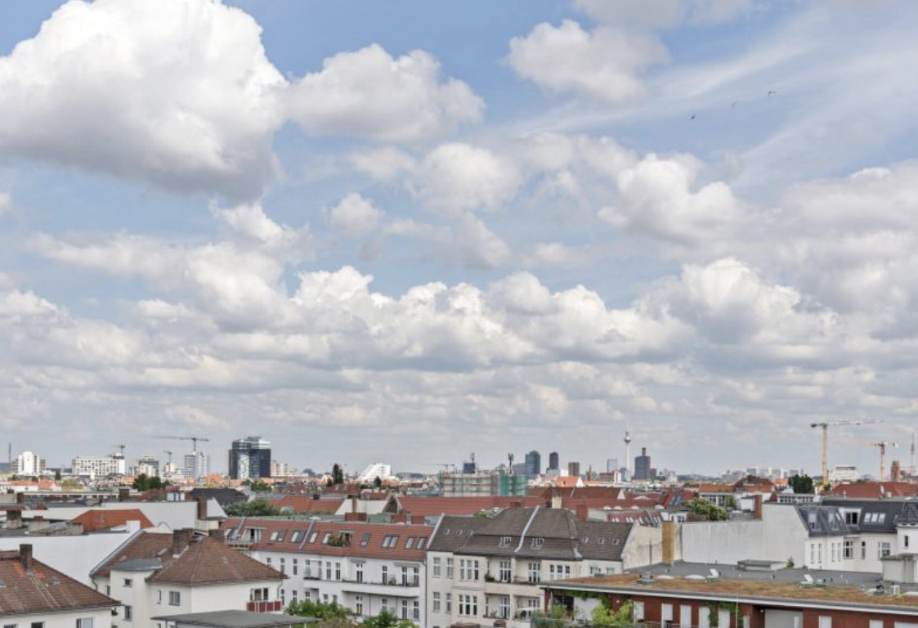
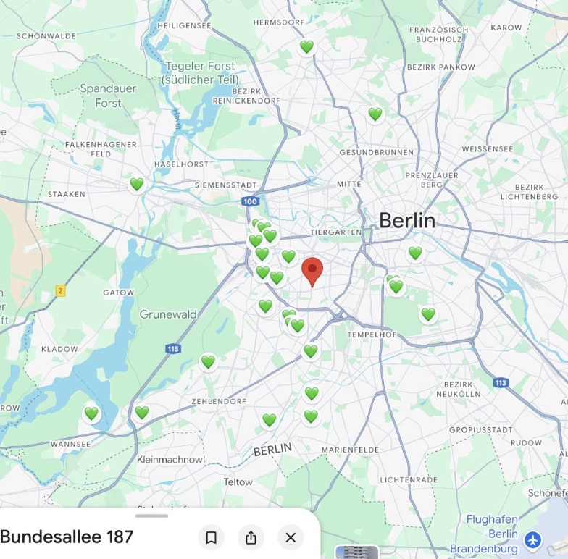


zentral im Roof-Top-Dachgeschoss auf 3 Ebenen mit 755 m2
Bundesallee 186 / 187 - 10717 Berlin - Wilmersdorf - im 6., 7. und 8. Obergeschoss
= Burhaniya-
Wohnungen in Berlin
Bundesallee 187

Slide 2
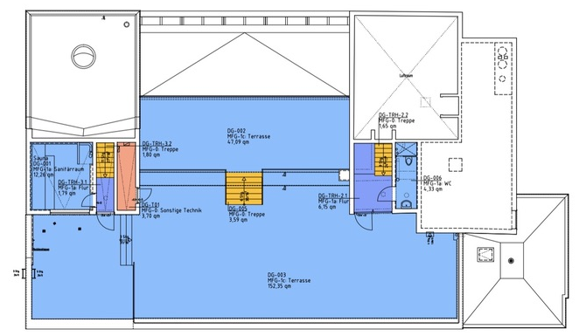
zentral im Roof-Top-Dachgeschoss auf 3 Ebenen mit 755 m2
Bundesallee 186 / 187 - 10717 Berlin - Wilmersdorf - im 6., 7. und 8. Obergeschoss
199 qm

Slide 3
zentral im Roof-Top-Dachgeschoss auf 3 Ebenen mit 755 m2
Bundesallee 186 / 187 - 10717 Berlin - Wilmersdorf - im 6., 7. und 8. Obergeschoss
8. Obergeschoss
Dachterrasse
WC
12,2 qm
199 qm

Slide 4

zentral im Roof-Top-Dachgeschoss auf 3 Ebenen mit 755 m2
Bundesallee 186 / 187 - 10717 Berlin - Wilmersdorf - im 6., 7. und 8. Obergeschoss
8. Obergeschoss
Ein kreativer Raum
- für Ruhe
Muraqa / Meditation
Jungendraum
Musikraum
WC
12,2 qm
199 qm

Slide 5
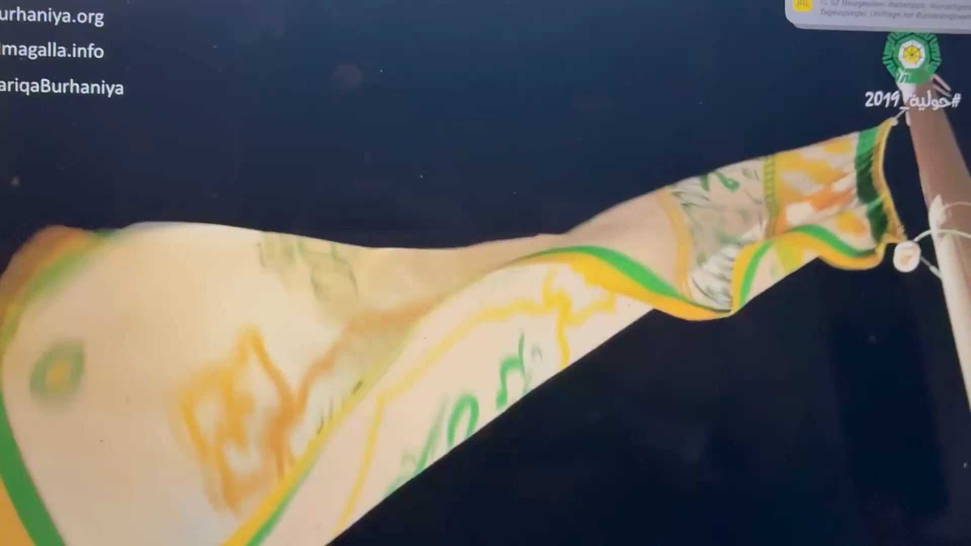
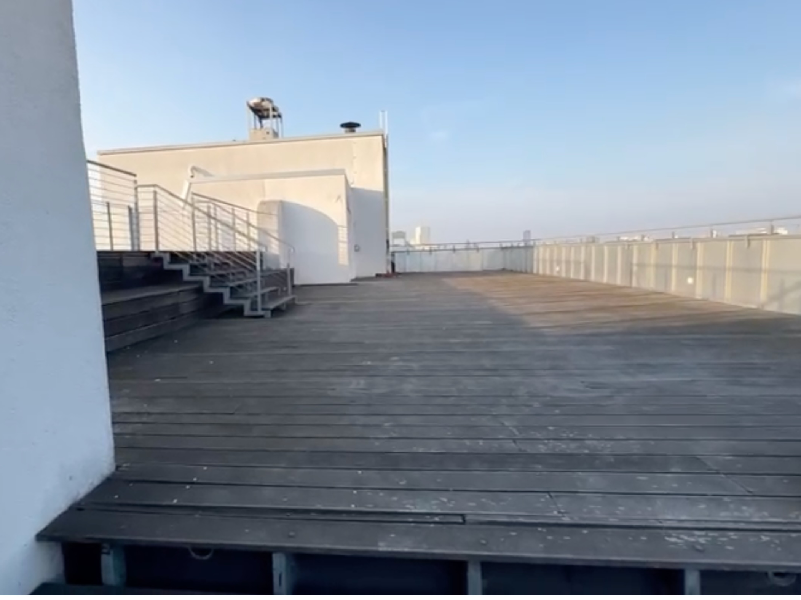
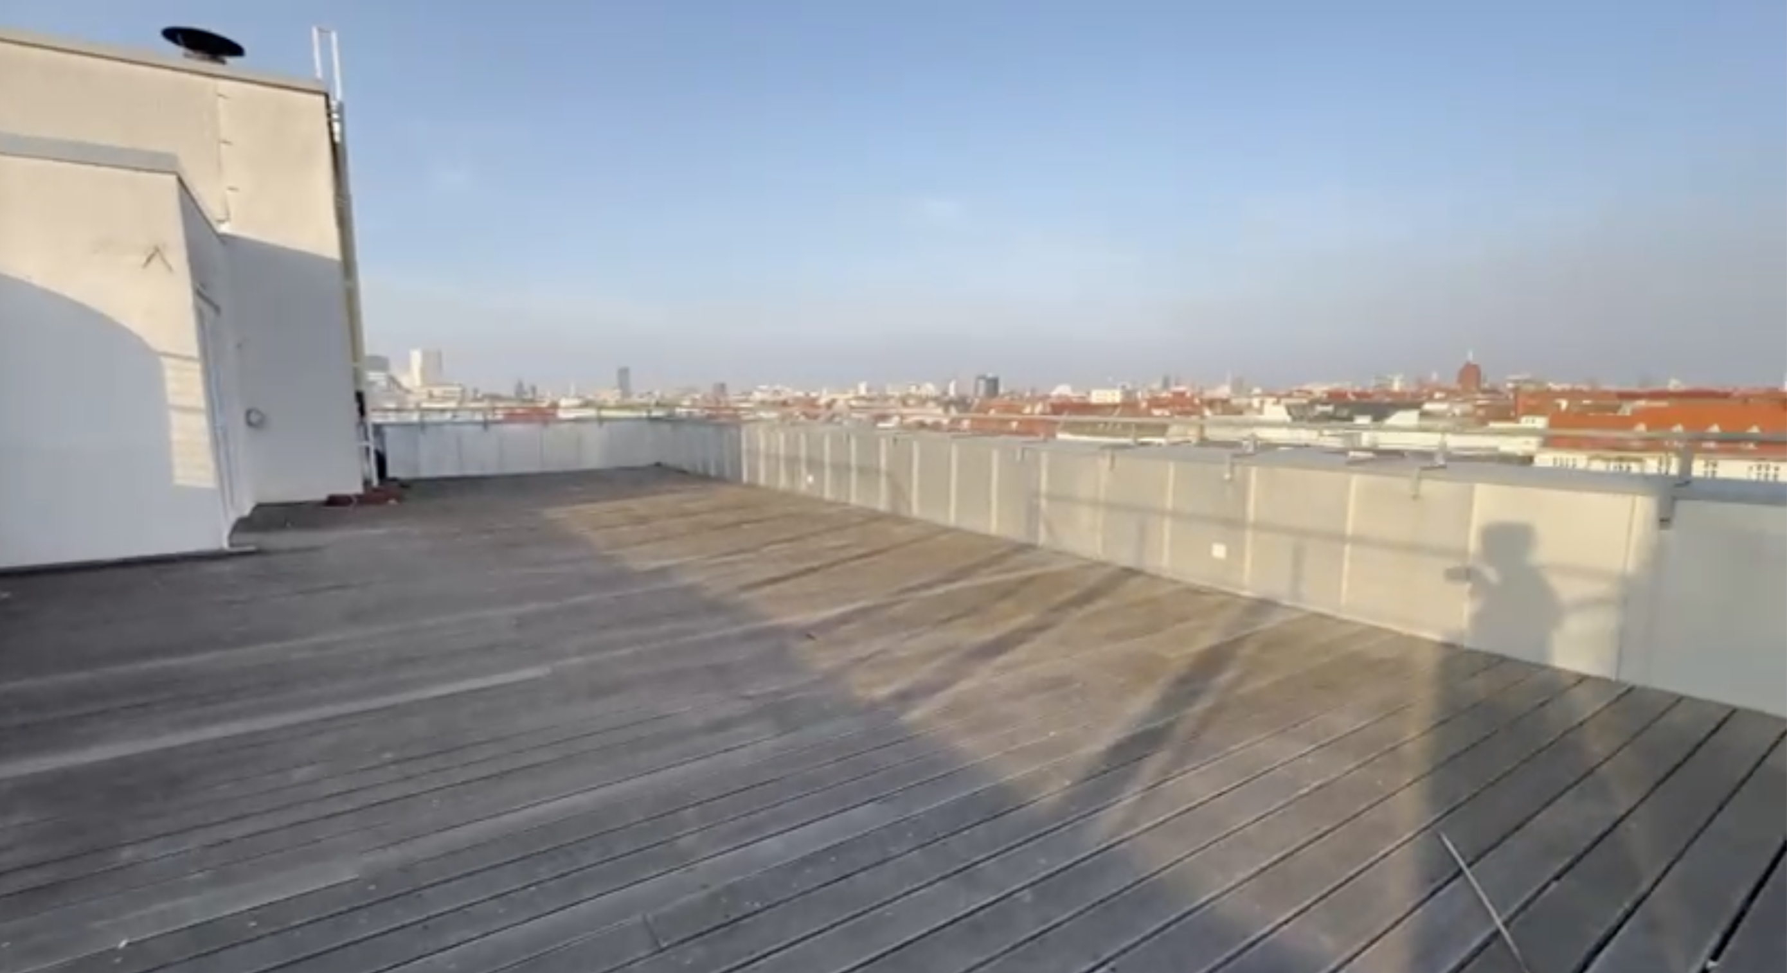
zentral im Roof-Top-Dachgeschoss auf 3 Ebenen mit 755 m2
Bundesallee 186 / 187 - 10717 Berlin - Wilmersdorf - im 6., 7. und 8. Obergeschoss
199 qm
Ein Dachgarten
- für Feste, für Kinder,
Geburtstage,
Hauliya, Id-Fest
- Empore als Bühne
- Ein Fahnenmast
- Für Raucher …

Slide 6
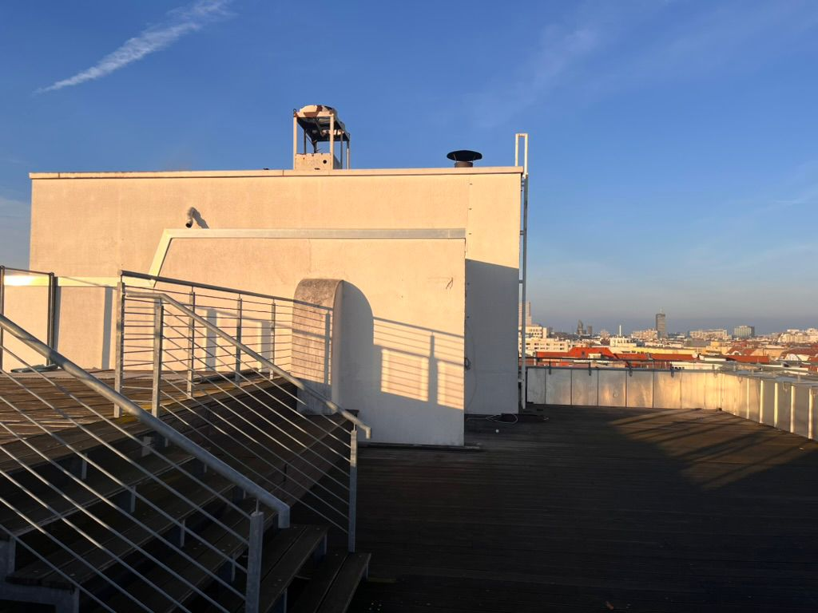
zentral im Roof-Top-Dachgeschoss auf 3 Ebenen mit 755 m2
Bundesallee 186 / 187 - 10717 Berlin - Wilmersdorf - im 6., 7. und 8. Obergeschoss
8. Obergeschoss
47 qm
Höhere Terrassenebene
WC
Ein Bühne
- für die Hauliya
Events
Geburtstage
Chorproben
Zum Sonnen
199 qm

Slide 7
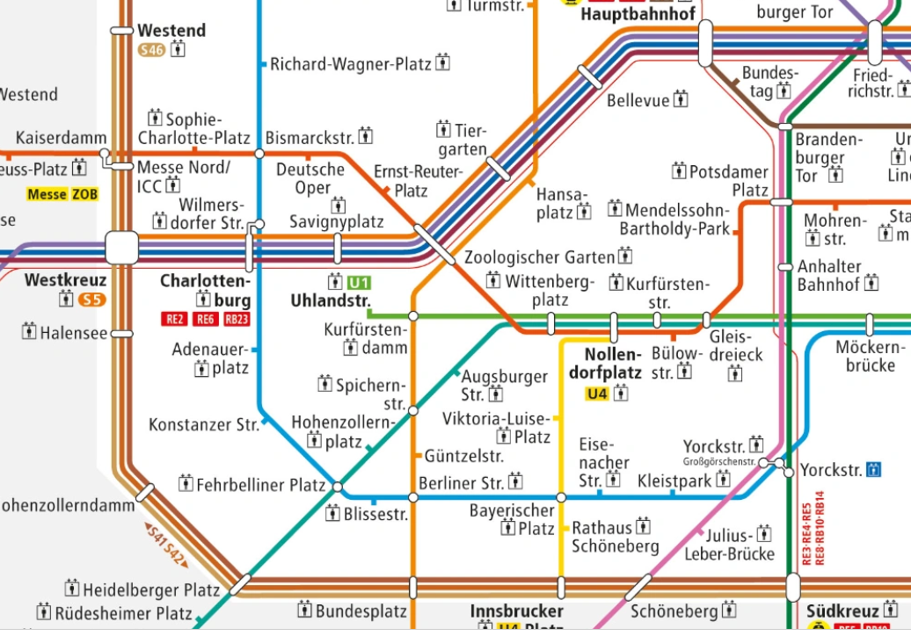
zentral im Roof-Top-Dachgeschoss auf 3 Ebenen mit 755 m2
Bundesallee 186 / 187 - 10717 Berlin - Wilmersdorf - im 6., 7. und 8. Obergeschoss
U 7
U 9

Slide 8
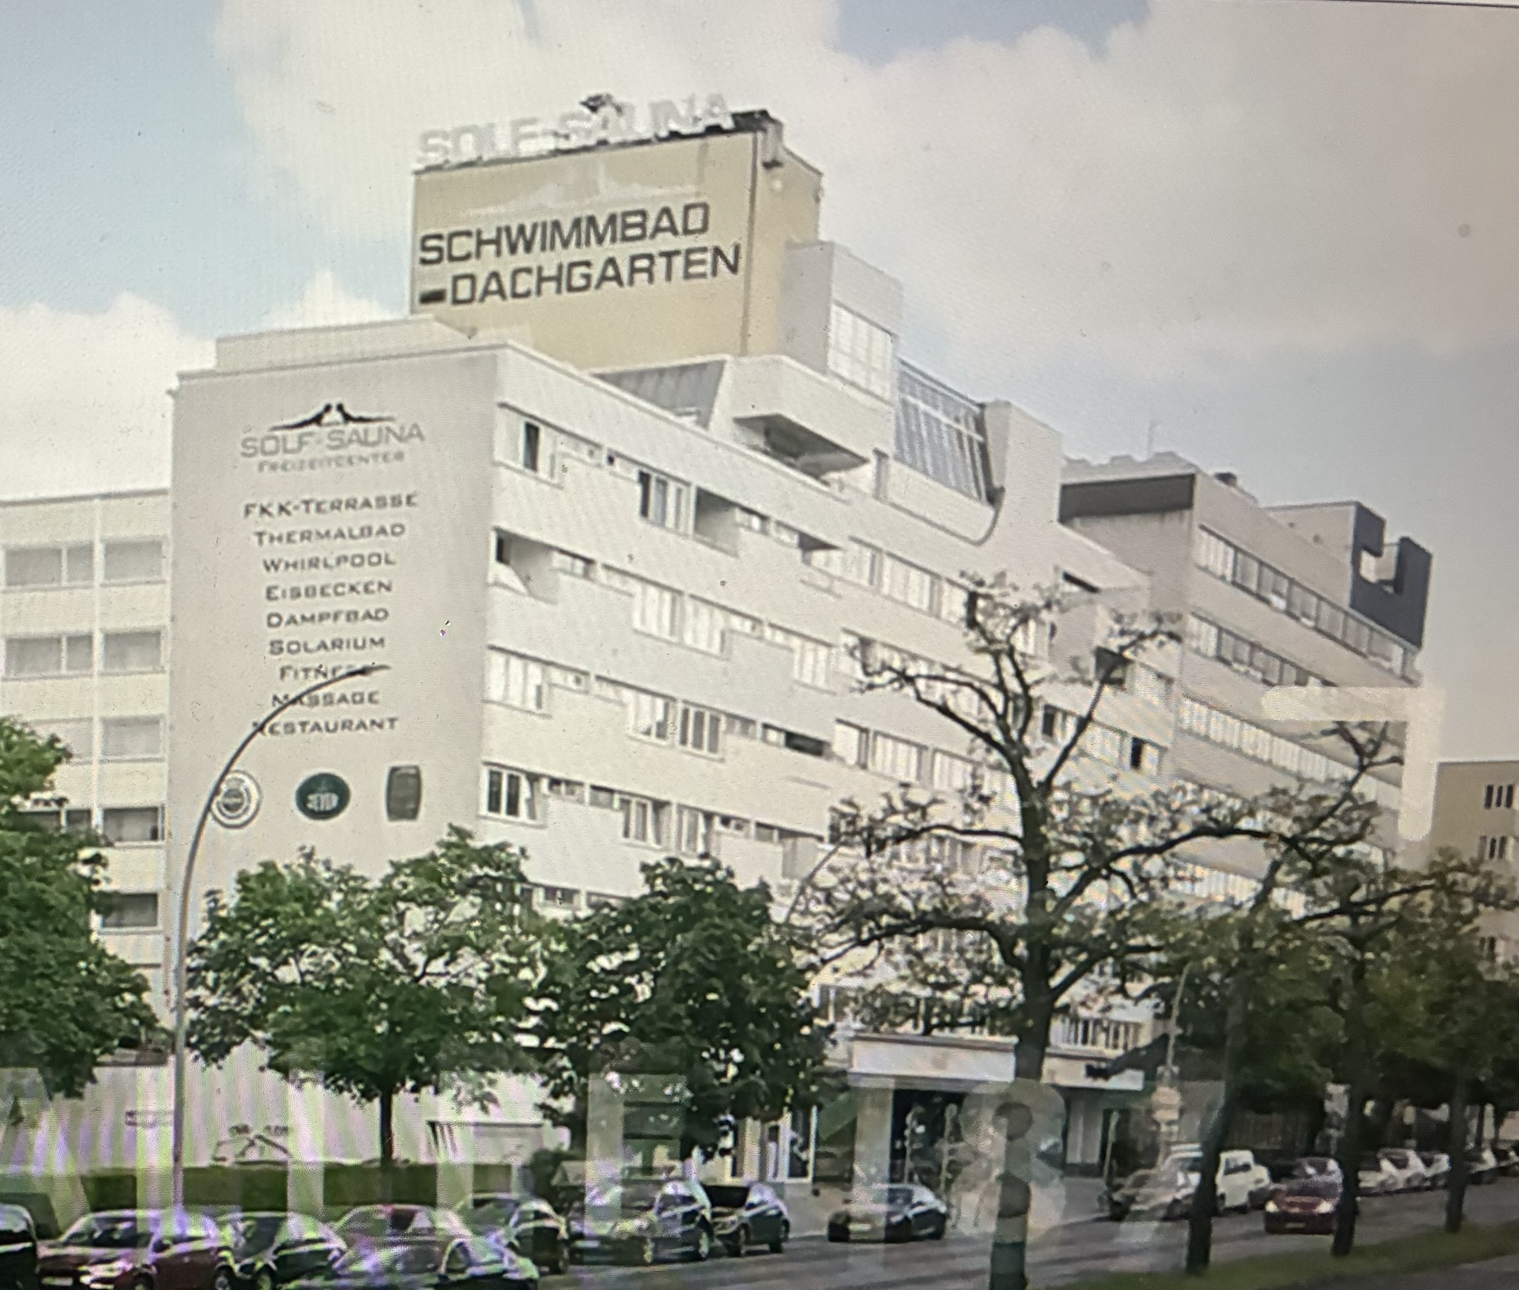
zentral im Roof-Top-Dachgeschoss auf 3 Ebenen mit 755 m2
Bundesallee 186 / 187 - 10717 Berlin - Wilmersdorf - im 6., 7. und 8. Obergeschoss
U 7
U 9
Option Mehrgenerationen-Haus
in Mietwohnung, ggf. Mietkauf, Kauf
(> in Nähe von Um‘Kulthum)

Slide 9
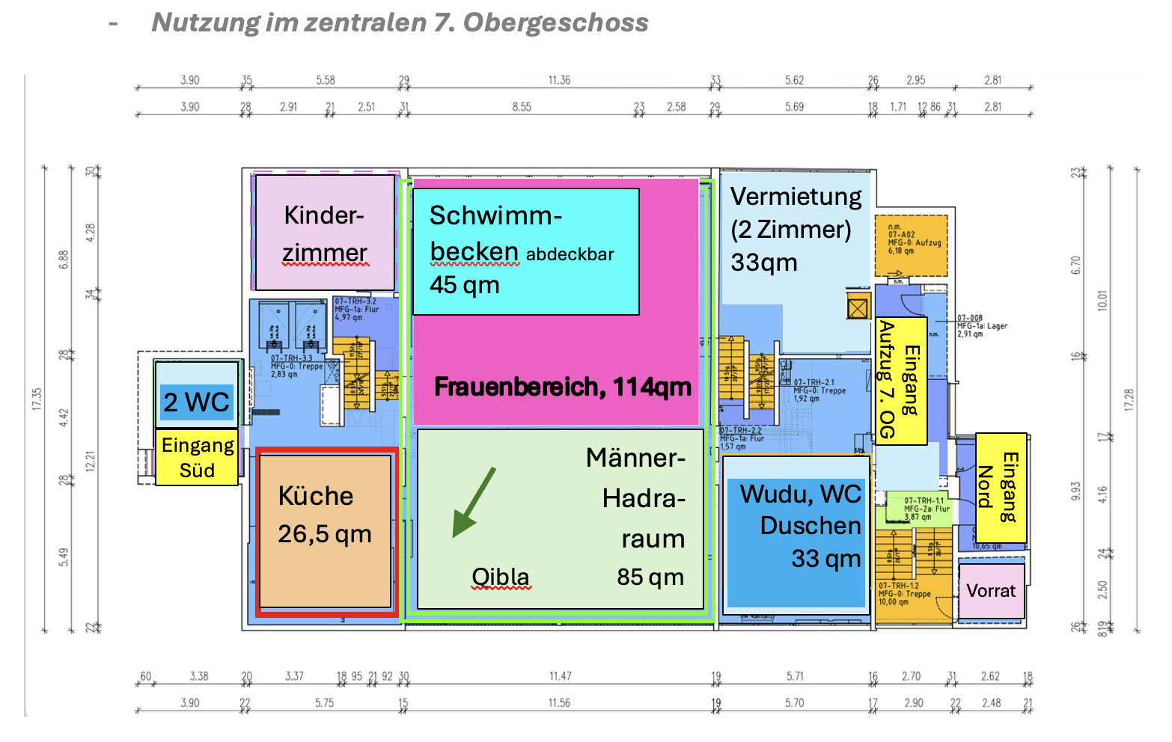


zentral im Roof-Top-Dachgeschoss auf 3 Ebenen mit 755 m2
Bundesallee 186 / 187 - 10717 Berlin - Wilmersdorf - im 6., 7. und 8. Obergeschoss
Eingang
Nord 1
Eingang
Nord 2

Slide 10
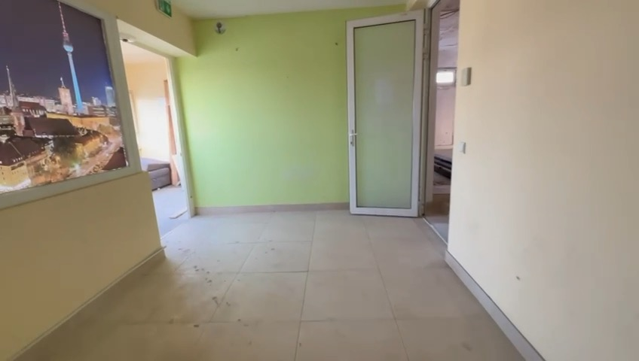
Film von Hasret

Slide 11
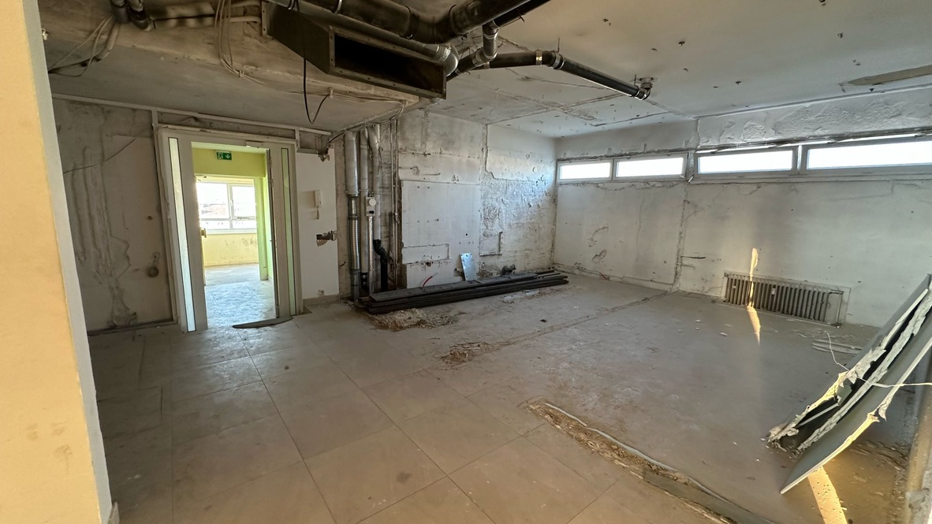
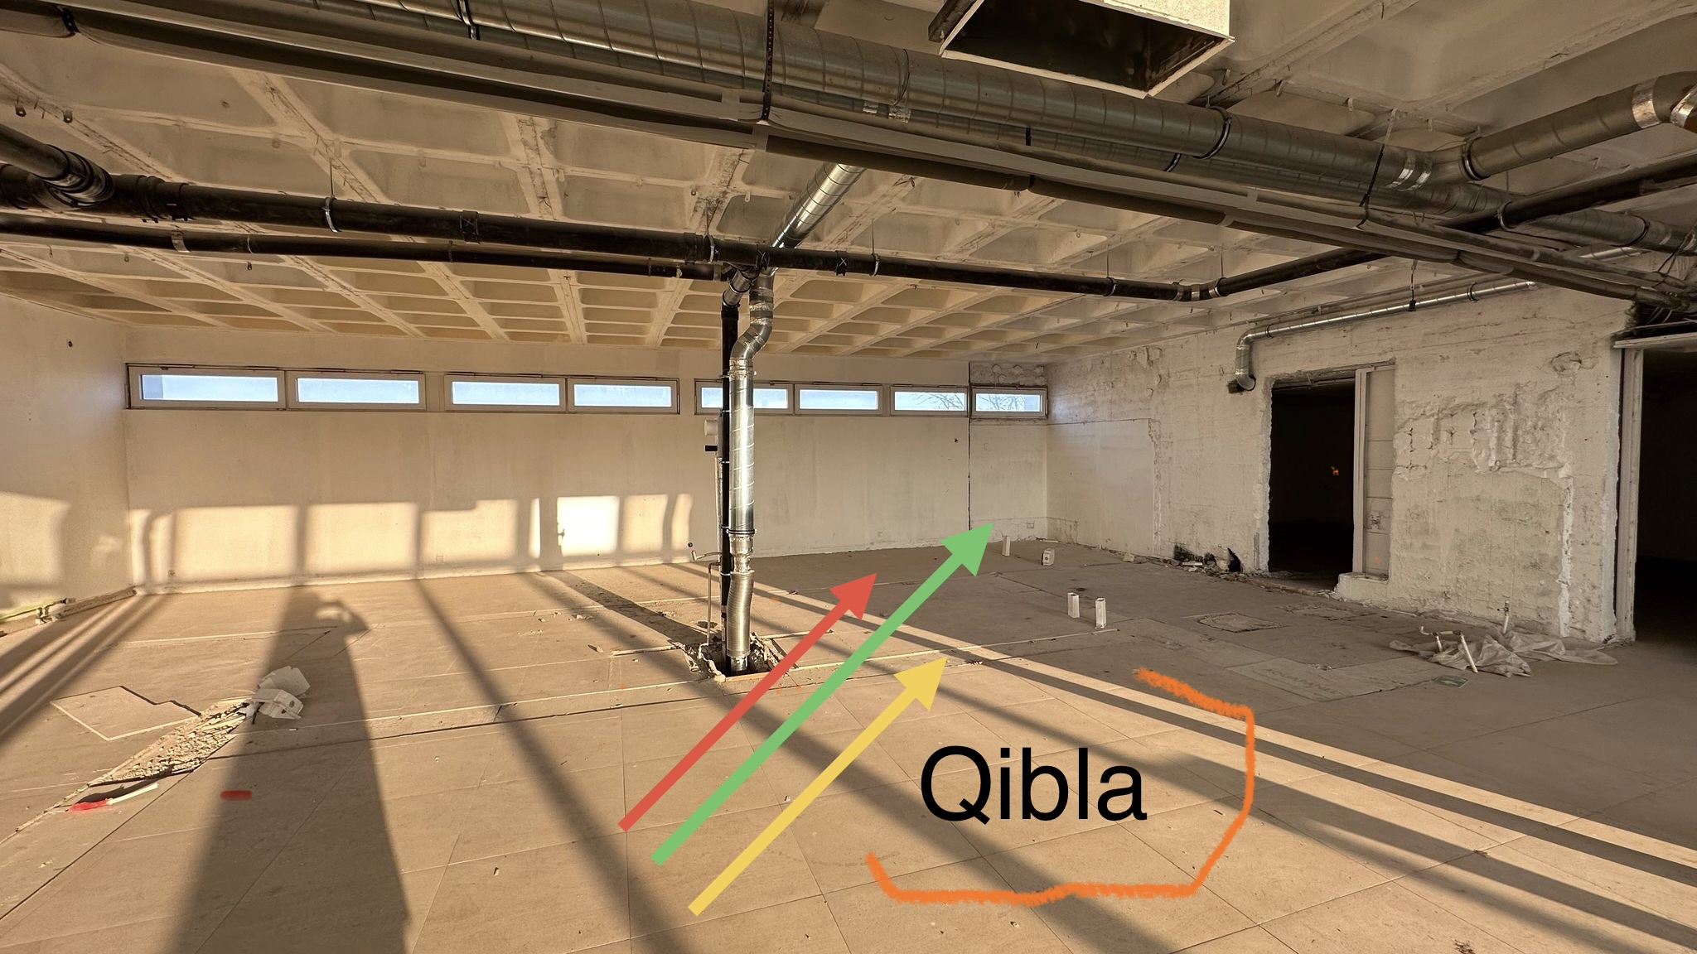
7. Obergeschoss
Hadraraum
Männer
Küche

Slide 12
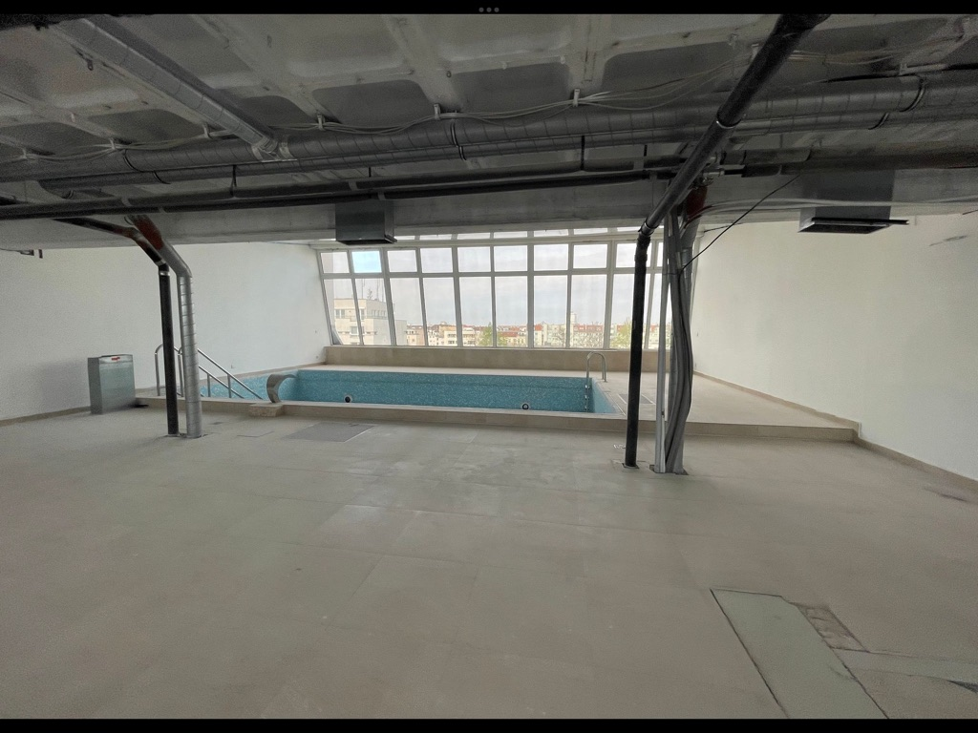
7. Obergeschoss
Frauenraum
Männer
Hadraraum : 199 qm
Männerbereich: 85 qm
Frauenbereich: 114 qm

Slide 13
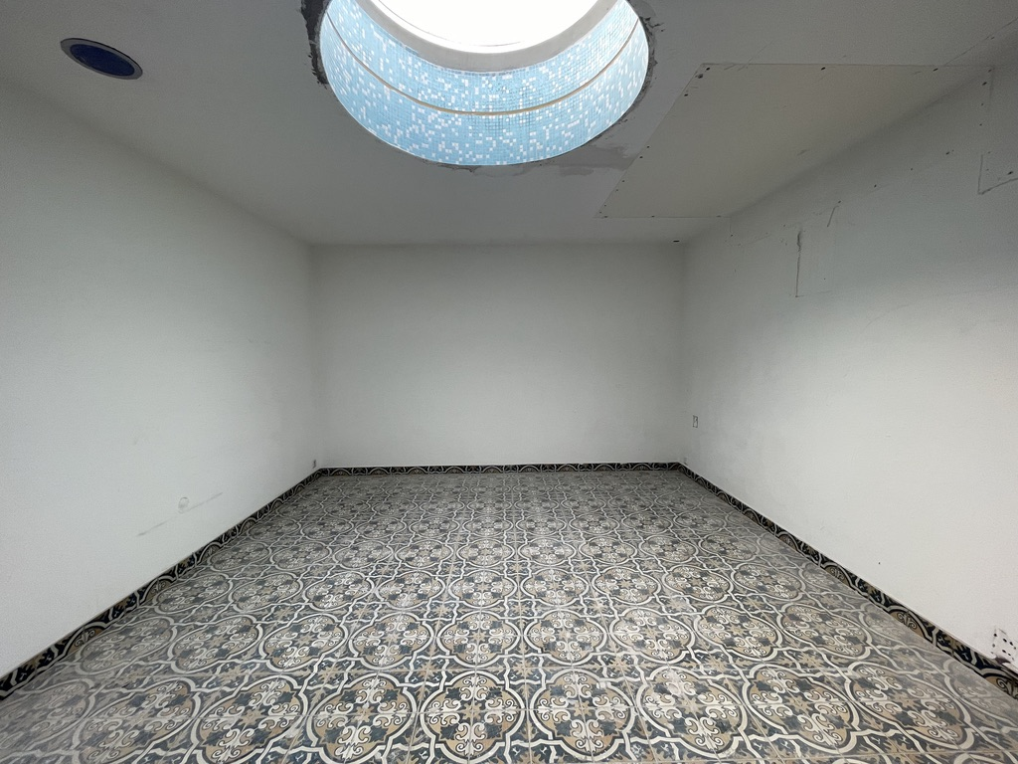
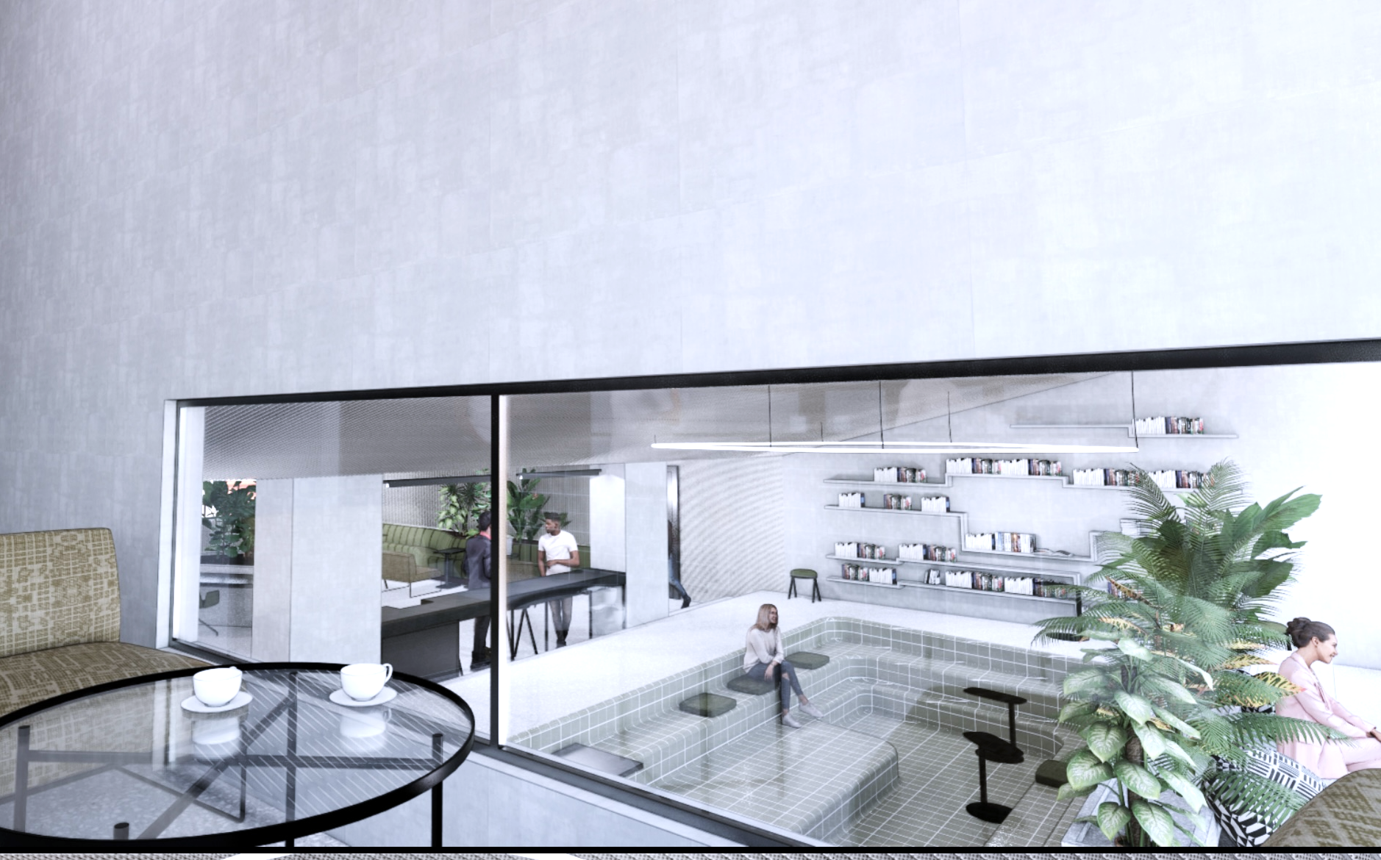




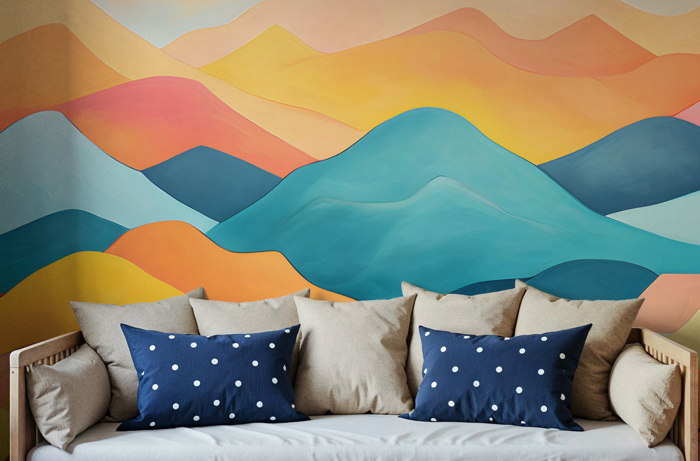










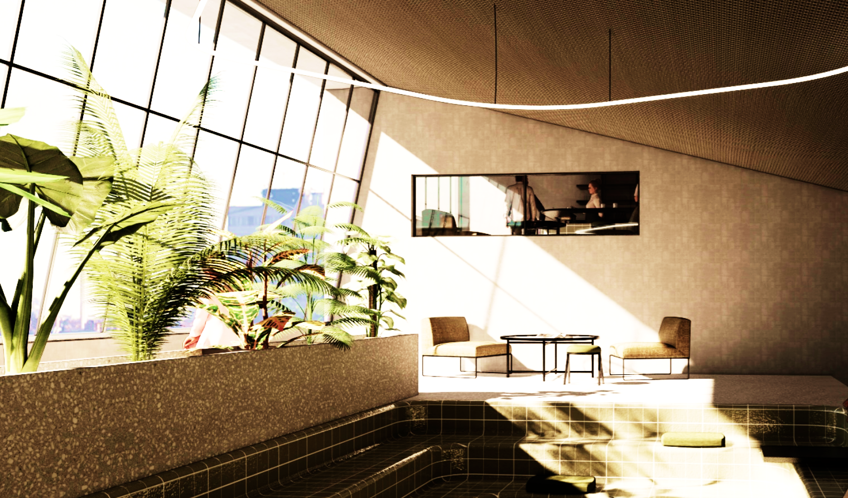
7. Obergeschoss // Blick aus dem Kinderzimmer
24 qm
Blick vom Hadraraum zum Kinderzimmer
>> Nutzung bei Festen und Besuchen:
Umbau zum Schlafraum mit 10 Matrazen

Slide 14
Nutzung von Kinderzimmer als Schlafraum für Gäste, Jugendtreffen, Feste
5,58 m
5,58 m

Slide 15
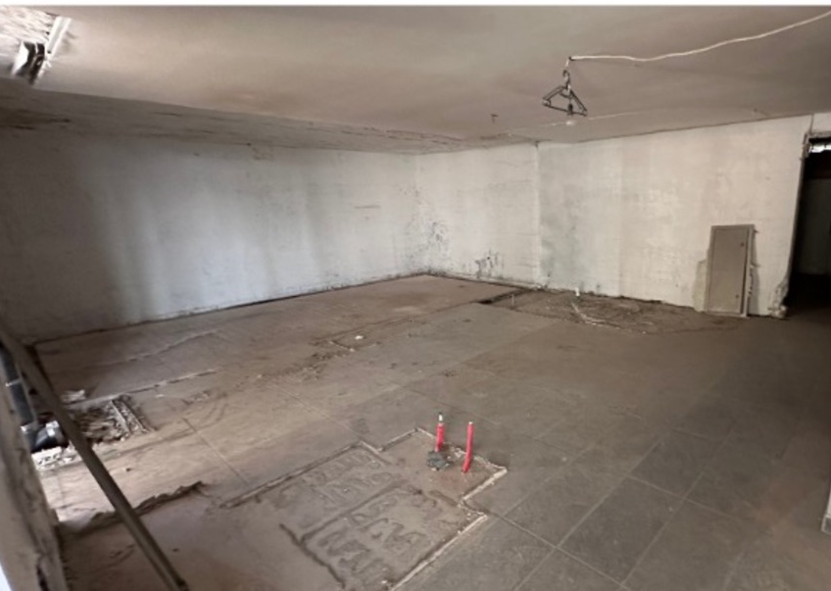
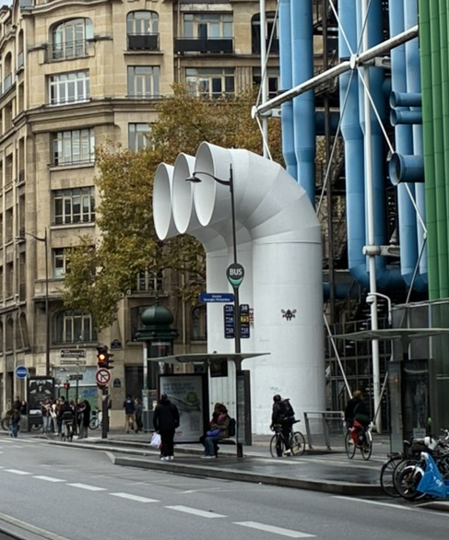
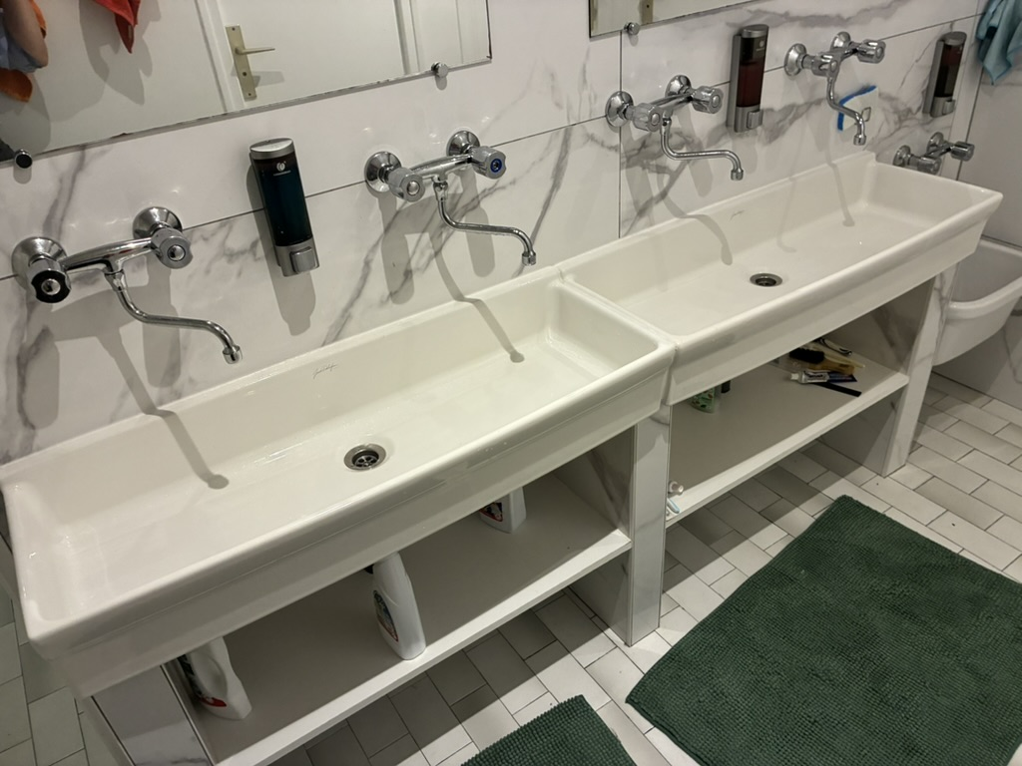
ca. 32 qm
7. Obergeschoss : Küche
auf gleicher Ebene wie Hadraraum
Vorratsraum, 24 qm
>> direkt unter dem Kinderzimmer
>> mit Waschmaschinen-Anschluss

Slide 16
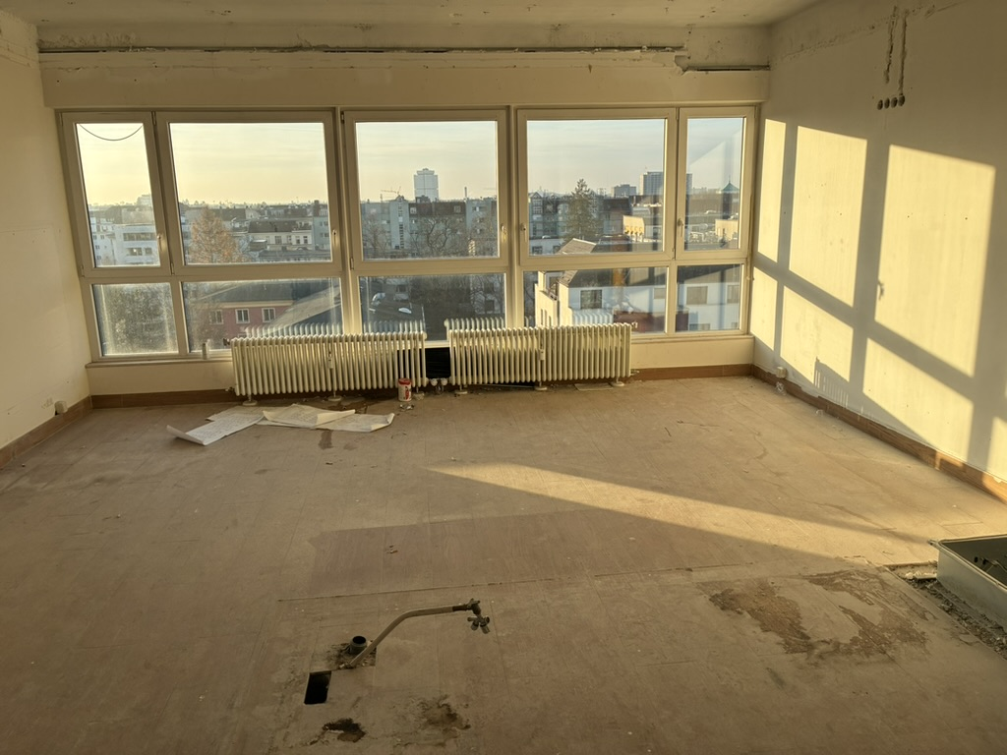
Vom 7. Obergeschoss :
Halbetage hoch
und
Halbetage tiefer
>> je 2 Zimmer ca. 16 qm
ca. 32 qm
inkl. Flur
zum 7. OG und zum 8.OG / Dach

Slide 17
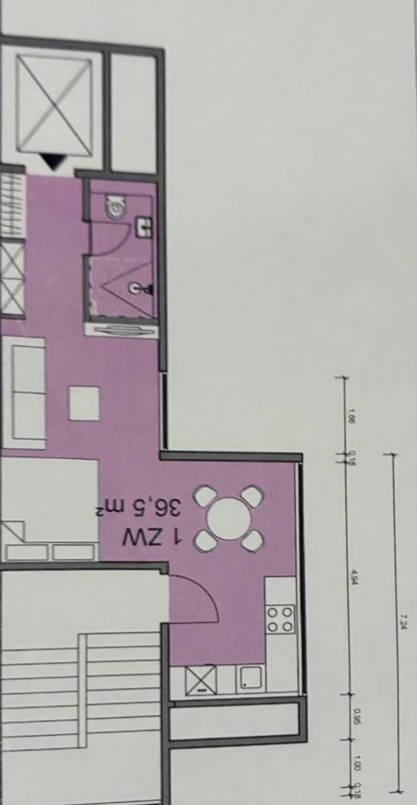
Vom 6. Obergeschoss :
>> mit Zugang über Aufzug, 6. Etage
Wohnung mit 36,5 qm
(für Maulana + Familie)
> vermietbar
> Noch auszubauen (Bad, Küche)

Slide 18
E n D e
Ggf. QR-Code:
Video

Slide 19
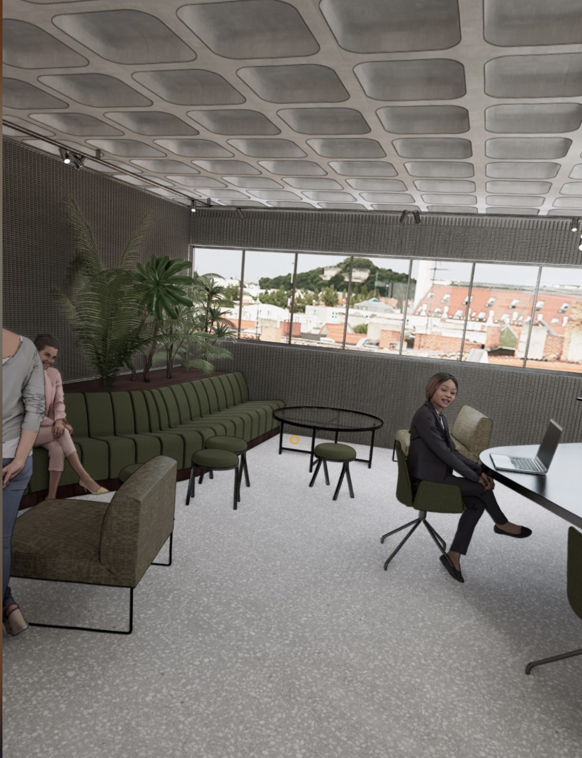
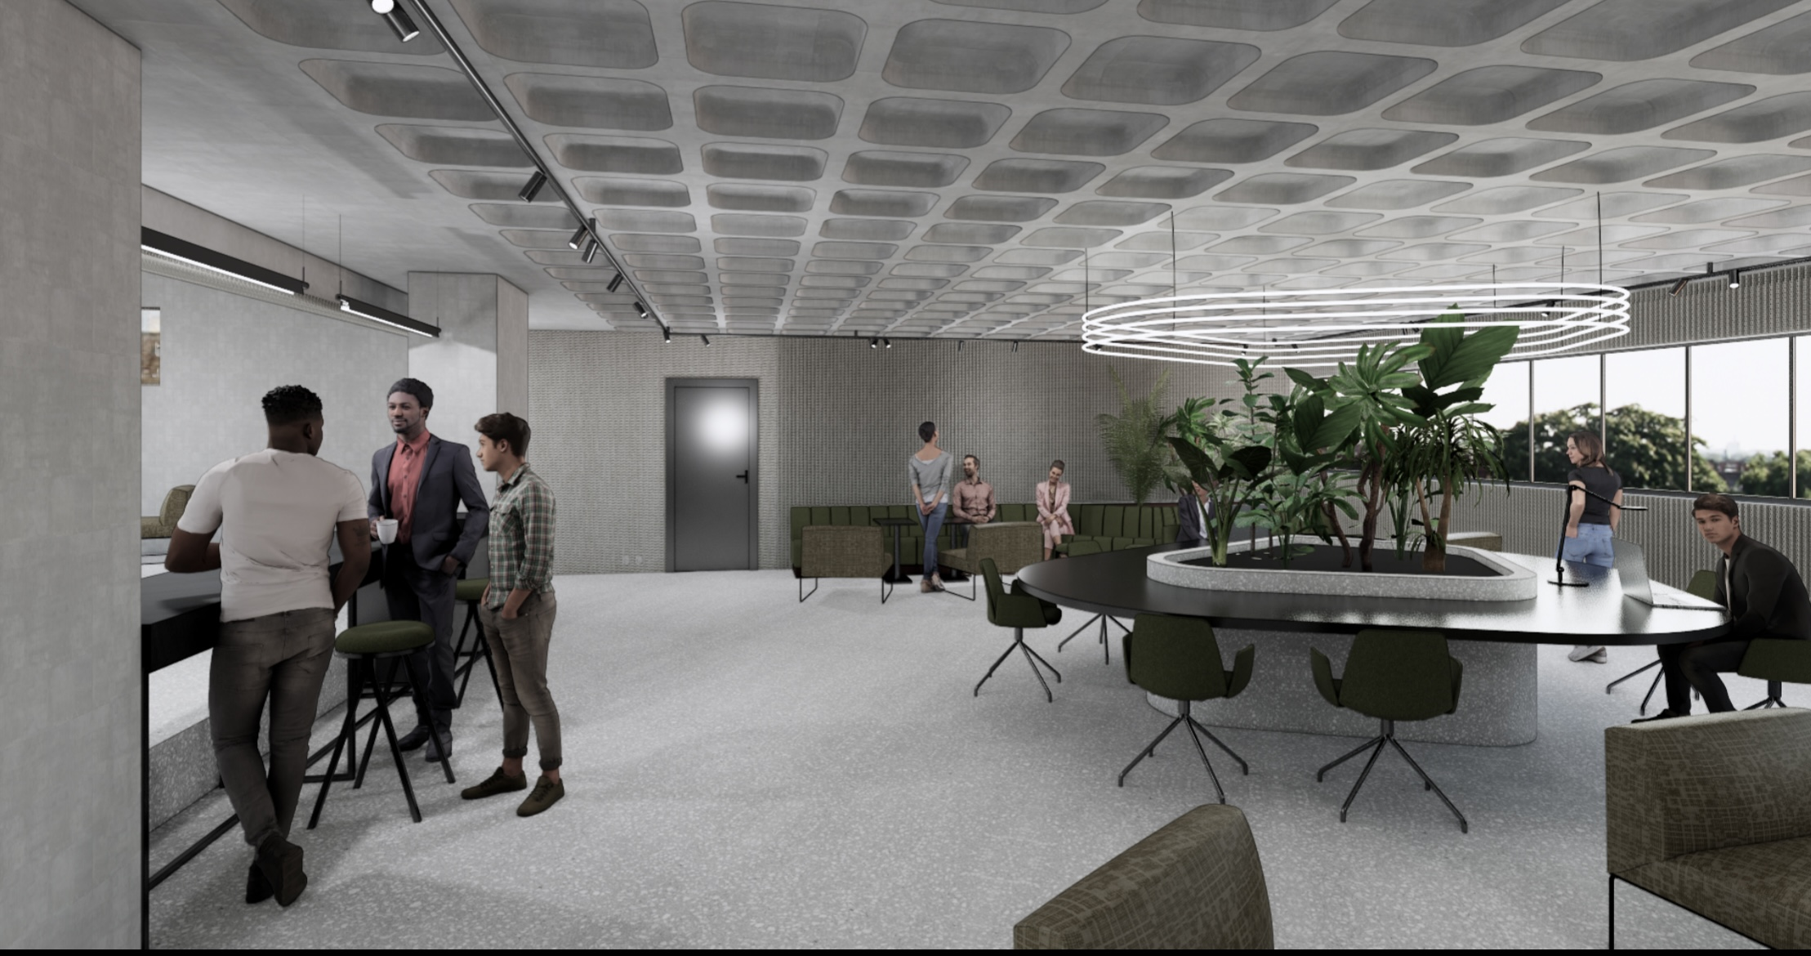
Evtl. optionale Nutzung

